Slide 1
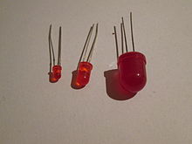
Jak lze měnit odpor vodičů
Vedení elektrického proudu v polovodičích 9. ročník

Slide 2
vodič, nevodič a co polovodič???
už víme, že vodiči elektrického proudu jsou nejen kovy, ale za určitých podmínek i kapaliny a plyny;
co ostatní pevné látky???

Slide 3
Pozoruj a popiš!
naměřené a vypočítané hodnoty
schéma zapojení obvodu s ocelovým drátem

Slide 4
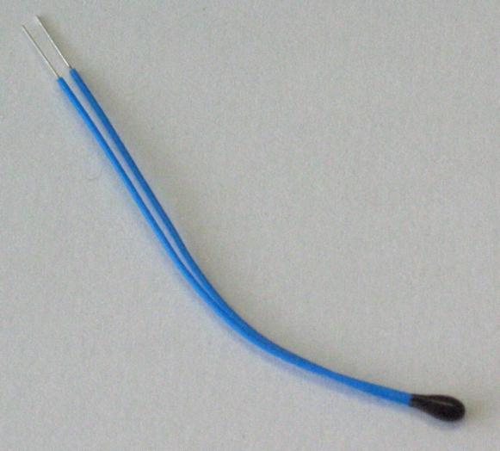
závěr pozorování
ocelový drát (kov) při zahřívání svůj odpor zvětšuje;
naopak termistor při zahřívání svůj odpor zmenšuje;
termistor

Slide 5
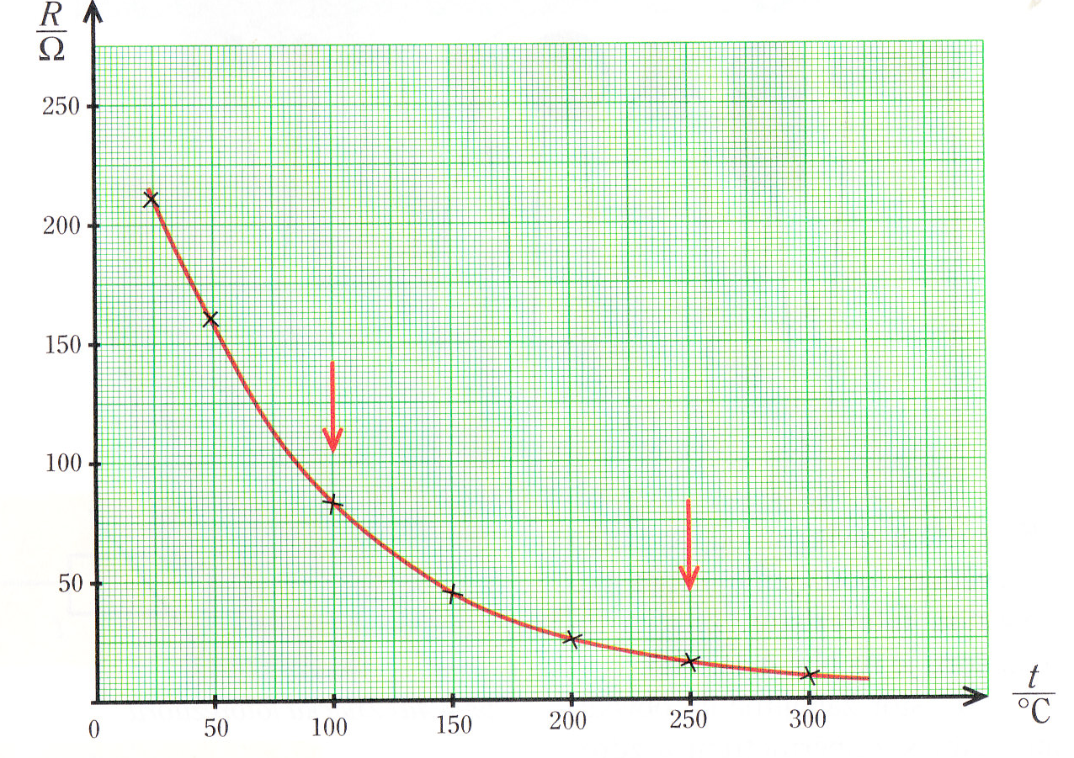
graf závislosti odporu termistoru na teplotě pro teploty od 25 ⁰C do 300 ⁰C

Slide 6
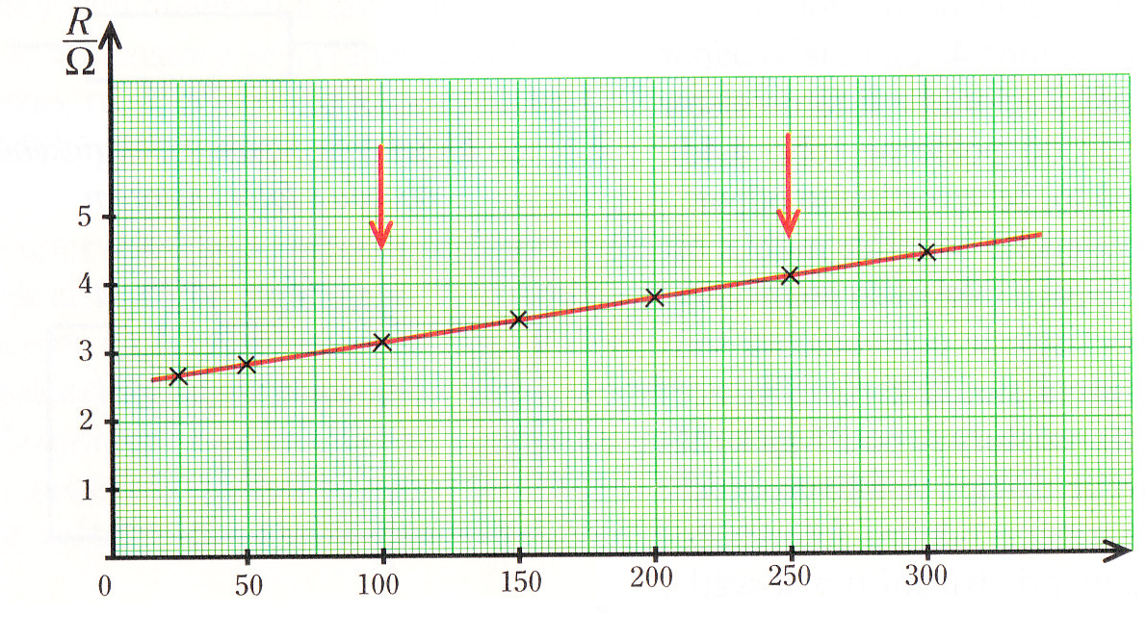
graf závislosti odporu ocelového drátu na teplotě pro teploty 25 ⁰C do 300 ⁰C

Slide 7
kovy x polovodiče
změna odporu u termistoru je výrazně větší než u ocelového drátu;
vodiče, které se chovají podobně jako ocelový drát, jsou kovy;
látky, u kterých se zvyšováním teploty odpor výrazně zmenšuje, patří mezi polovodiče;

Slide 8
Zapiš do sešitu!
El. odpor kovů se s rostoucí teplotou zvětšuje.
El. odpor polovodičů se s rostoucí teplotou zmenšuje.
Elektrický odpor polovodičů se dá snížit zahřátím nebo osvětlením.

Slide 9
termistor
polovodičová součástka;
vyrábí se z oxidů různých prvků (MgO, CoO, Fe₂O₃);
termistory mají různé tvary;
na změně odporu termistoru se změnou teploty je založeno měření teploty;
značka termistoru

Slide 10
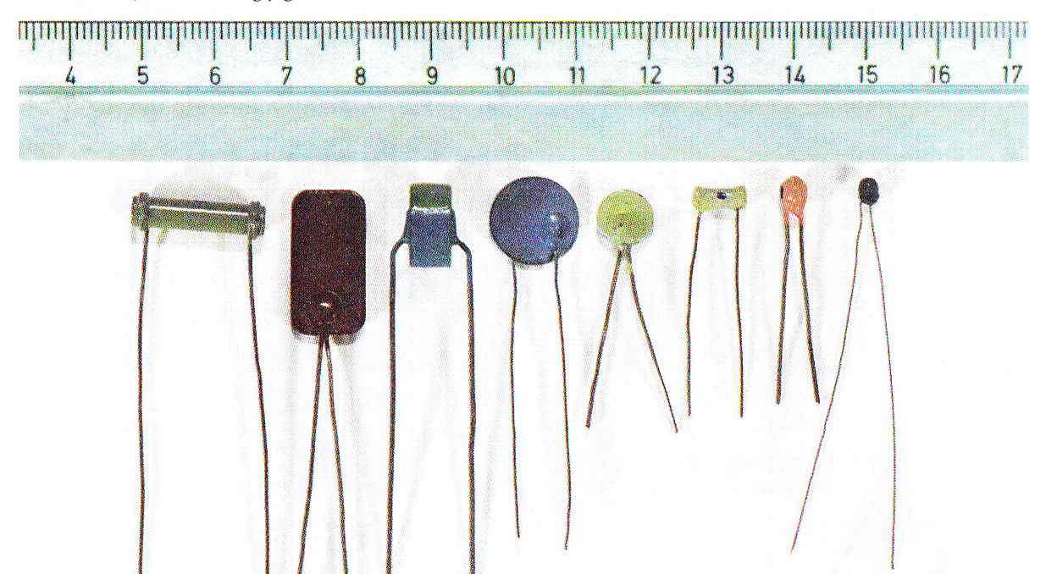
různé typy termistorů

Slide 11
Zapiš do sešitu!
Termistor je polovodičová součástka, jejíž odpor se mění s teplotou.
S rostoucí teplotou se odpor termistoru zmenšuje a při snižování teploty se zvětšuje.
Užití: měření teploty

Slide 12
fotorezistor
ke zjištění závislosti odporu látky na osvětlení;
při osvětlení fotorezistoru proud obvodem s fotorezistorem vzroste, tj. jeho odpor se zmenší; zacloníme-li jej, proud poklesne;
látky, jejichž odpor se mění s osvětlením, patří také mezi polovodiče;
značka fotorezistoru

Slide 13
fotorezistor – použití v praxi
fotoaparát – změna odporu fotorezistoru nastane při střídání tmy a světla;
automatické počítání předmětů – pečiva, lahví;
automatické otvírání a zavírání dveří;

Slide 14
Zapiš do sešitu!
Fotorezistor je polovodičová součástka, jejíž odpor závisí na osvětlení.
Je-li fotorezistor osvětlen více, jeho odpor se zmenší, při poklesu osvětlení se jeho odpor zvětší.
Užití: fotoaparát, automatické počítání předmětů, fotobuňka

Slide 15
zdroj
KOLÁŘOVÁ, Růžena a Jiří BOHUNĚK. FYZIKA PRO 9. ROČNÍK ZÁKLADNÍ ŠKOLY. Praha: Prometheus, 2000. ISBN 80-7196-193-0.
obrázek termistoru:
Termistor. In: HELLWIG, Ansgar. Wikipedia: the free encyclopedia [online]. San Francisco (CA): Wikimedia Foundation, 2001- [cit. 2012-04-18]. Dostupné z: http://cs.wikipedia.org/wiki/Soubor:NTC_bead.jpg
obrázek úvodní animace: http://www.spsemoh.cz/vyuka/zel/pn.htm

